Slide 1

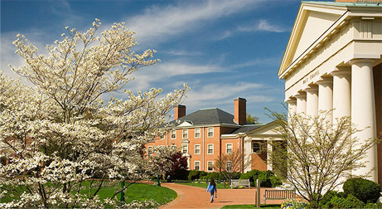
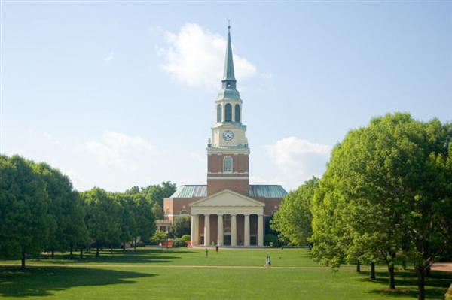
Wake Forest University
Winston Salem, NC

Slide 2
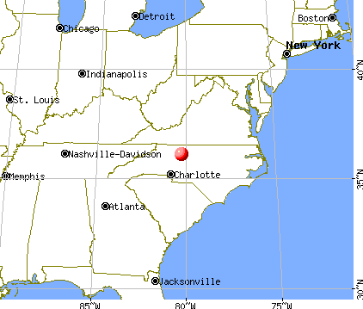
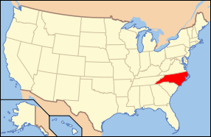

Información General
Winston-Salem es una ciudad de Carolina del Norte, con una población aproximada de 190.000 habitantes.
El aeropuerto más cercano es Charlotte / Douglas International Aeropuerto (CLT / KCLT). Este aeropuerto está en Charlotte, Carolina del Norte
y está a unos 115 kilómetros del centro de Winston-Salem.
La temperatura media anual es de 21º (Invierno 11º; Primavera 21º; Verano 30º; Otoño 22º).
. Winston-Salem

Slide 3
Wake Forest es una "universidad colegiada”," es decir el equilibrio entre la atención personal de un pequeño colegio de artes liberales y la amplitud y la profundidad de una universidad de investigación de gran tamaño.
El tamaño relativamente pequeño de Wake Forest - menos de 5.000 estudiantes - permite a la Universidad ofrecer programas interdisciplinarios dentro y a través de todos los programas de estudio.
El campus es lo suficientemente pequeño como para que los estudiantes y profesores se conozcan entre sí, para forjar fuertes vínculos entre las escuelas y departamentos y la creación de beneficios académicos que pocas escuelas pueden igualar.
Aquí encontrará una comunidad vibrante y comprometida del aprendizaje.

Slide 4
Información Académica
US News Ranking | 25
Tipo de institución | Privada
Año de fundación: | 1834
Matrícula anual Calendario Académico: | $50.980 Semestre
Número total de estudiantes 2010-2011: | 4.596
Situación: | Suburbana
SAT | 1285
TOEFL mínimo | Consultar
Fecha límite solicitud de admisión: | 1 de Enero para semestre de Otoño
Cuota solicitud de admisión: | $50
2009 porcentaje de admisión: | 38%
Selectividad de admisión: | ++ selectiva

Slide 5
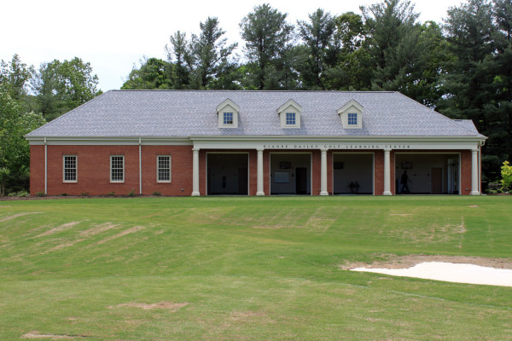
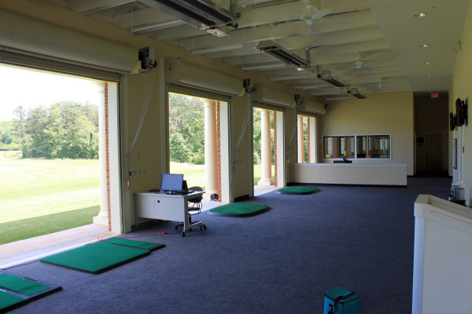
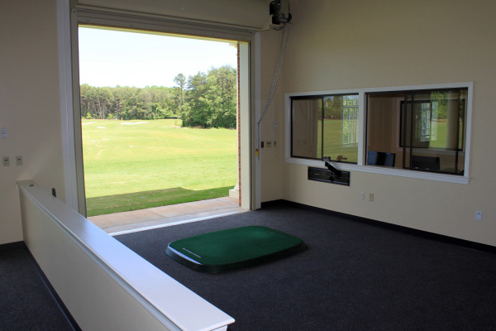
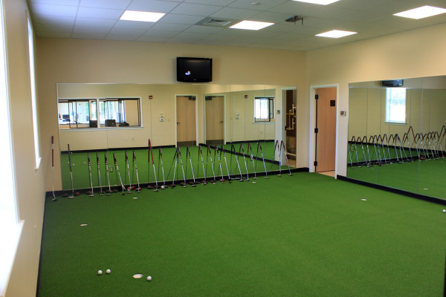
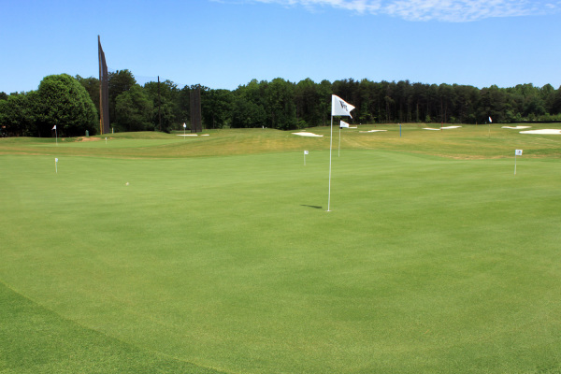
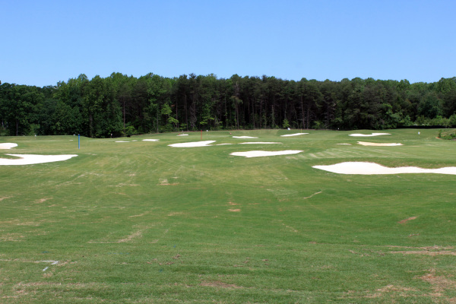
Golf Learning Center
La Wake Forest Golf Academy está situado en el campus de
de la Universidad Wake Forest, en el corazón de Winston-Salem, Carolina del Norte.
La academia ofrece uno de los mejores servicios de formación del país.

Slide 6
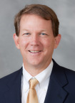
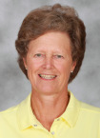
Equipo Técnico
Carrera Profesional
Tour Europeo-- 1988-89 Ganancias: $115,000; Terminó 45 en la lista de ganancias PGA Tour -- 1990-92, 1995 Ganancias: $319,000; Jugó en más de 115 torneos de la Nike Tour -- 1993-94, 1996 Ganancias: $205,000; 3 veces ganador Nike Tournament 1994; Nominado en 1994 Jugador del Año de Nike. The Golf Channel, Comentarista -- 1997 U.S. Open Participante -- 2002 PGA Championship Participante -- 2006
Jerry Haas – Men´s Coach
Dianne Dailey lleva 23 años como entrenadora del golf femenino en Wake Forest.
Desde que se hizo cargo en 1988, sus jugadoras han participado en 18 NCAA Regionales y 12 finales de la NCAA.

Slide 7
Antiguos alumnos
Jugadores de la PGA
Jugador | Años
Simpson, Webb | 2008 - 2008
Jugadoras de la LPGA 2010
Laura Diaz
Nannette Hill

Slide 8
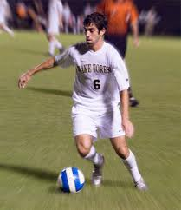
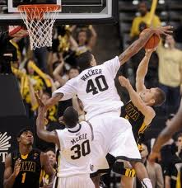
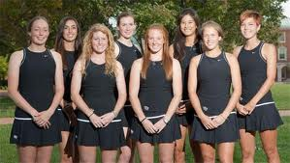
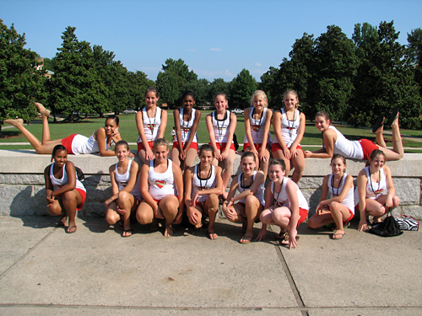
Deporte

